Slide 1
BASIS DATA /
SISTEM BASIS DATA (AIK21333)‏
Bagian 4
Aljabar Relasional

Slide 2
Aljabar (Algebra)
Merupakan sistem matematik yang terdiri atas:
Operand – variabel atau nilai dari mana nilai baru akan dihasilkan.
Operator – simbol yang merupakan prosedur yang membentuk nilai baru dari nilai yang diberikan.

Slide 3
Aljabar Relasional
Suatu aljabar yang operand-nya adalah relasi atau variabel yang menyajikan relasi.
Operators dirancang untuk mengerjakan apa yang biasa diperlukan relasi di dalam suatu basis data.
Dengan aljabar relasional dapat dilakukan manipulasi terhadap relasi, dan hasilnya berupa relasi baru yang dapat dimanipulasi lebih lanjut.

Slide 4
Group Operasi Aljabar Relational
1. Operasi dari teori himpunan matematika:
UNION, INTERSECTION, DIFFERENCE dan CARTESIAN PRODUCT.
2. Operasi yang specifik dikembangkan untuk basis data relasional:
  SELECT, PROJECT, JOIN

Slide 5
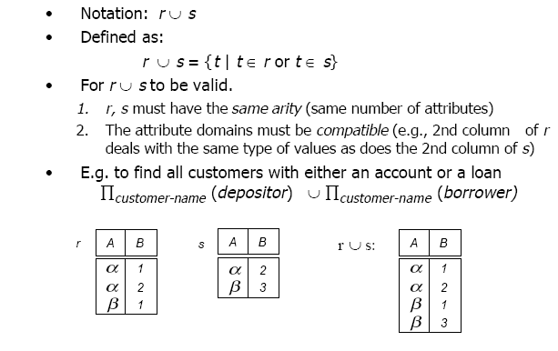
Union Operation

Slide 6
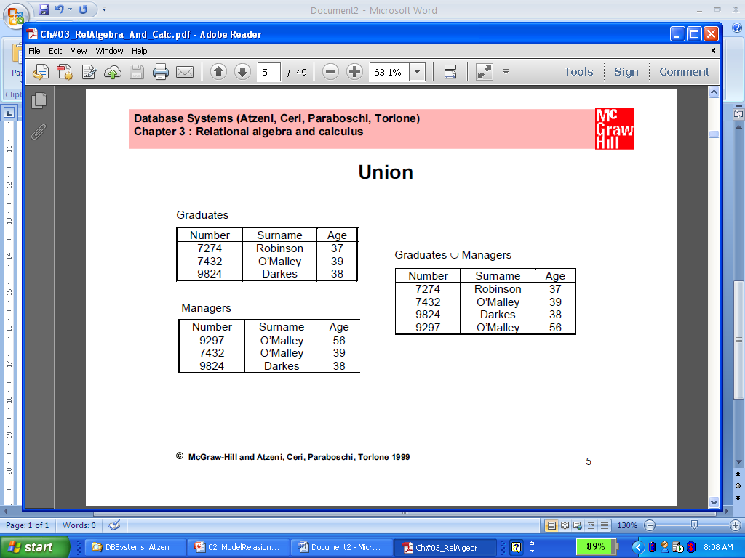
Union

Slide 7
Intersection Operation
Notation: r ∩ s
Defined as:
r ∩ s = t | t ∈ r and t ∈ s
Commutative Operations:
R ∪ S = S ∪ R and R ∩ S = S ∩ R
(R ∪ S) ∪ T= S ∪ (R ∪ T) dan
(R ∩ S) ∩ T= S ∩ (R ∩ T)

Slide 8
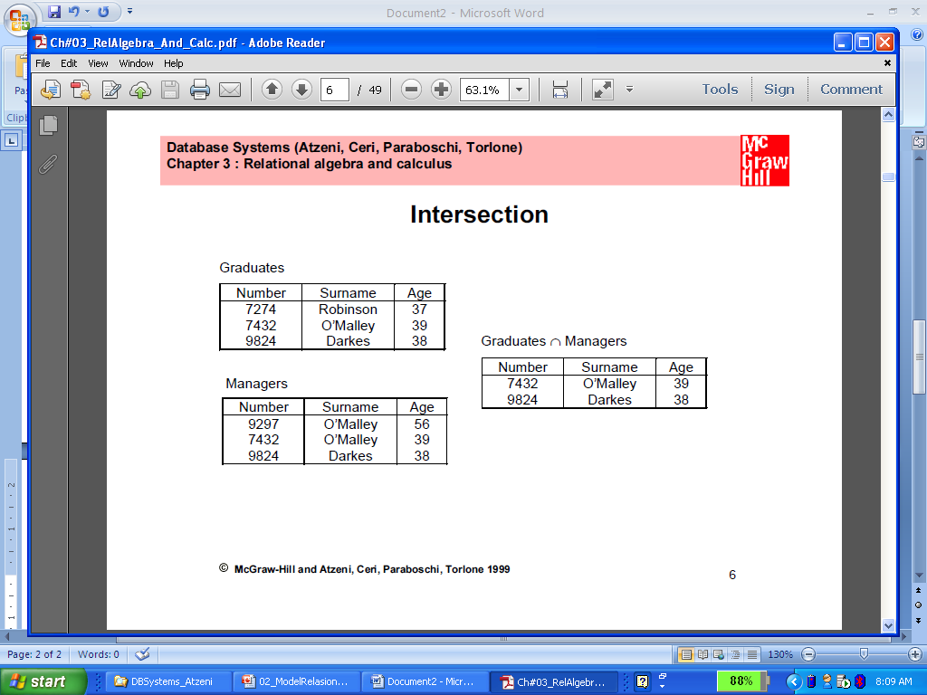
Intersection

Slide 9
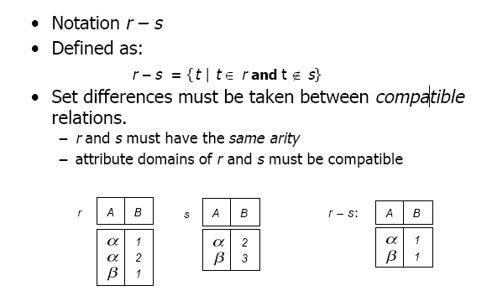
Set Difference Operation

Slide 10
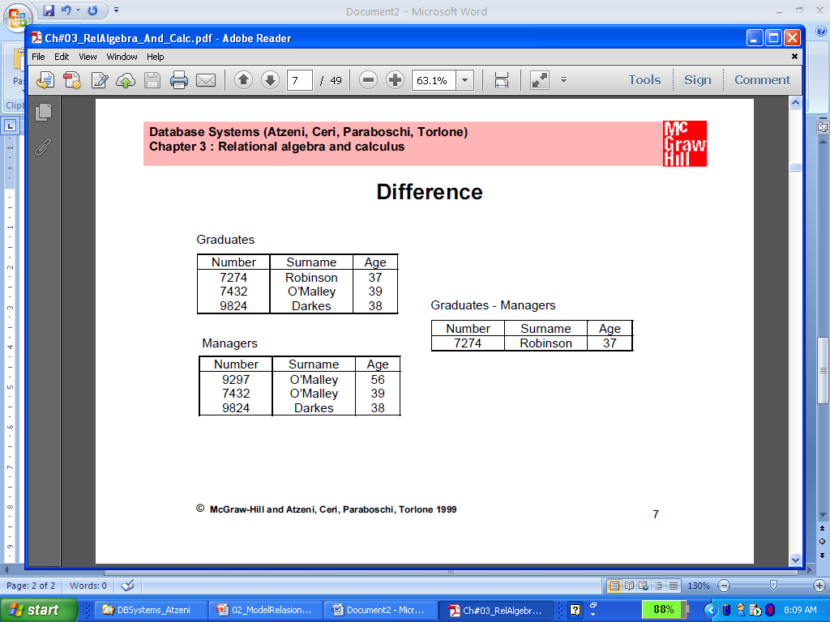
Difference

Slide 11
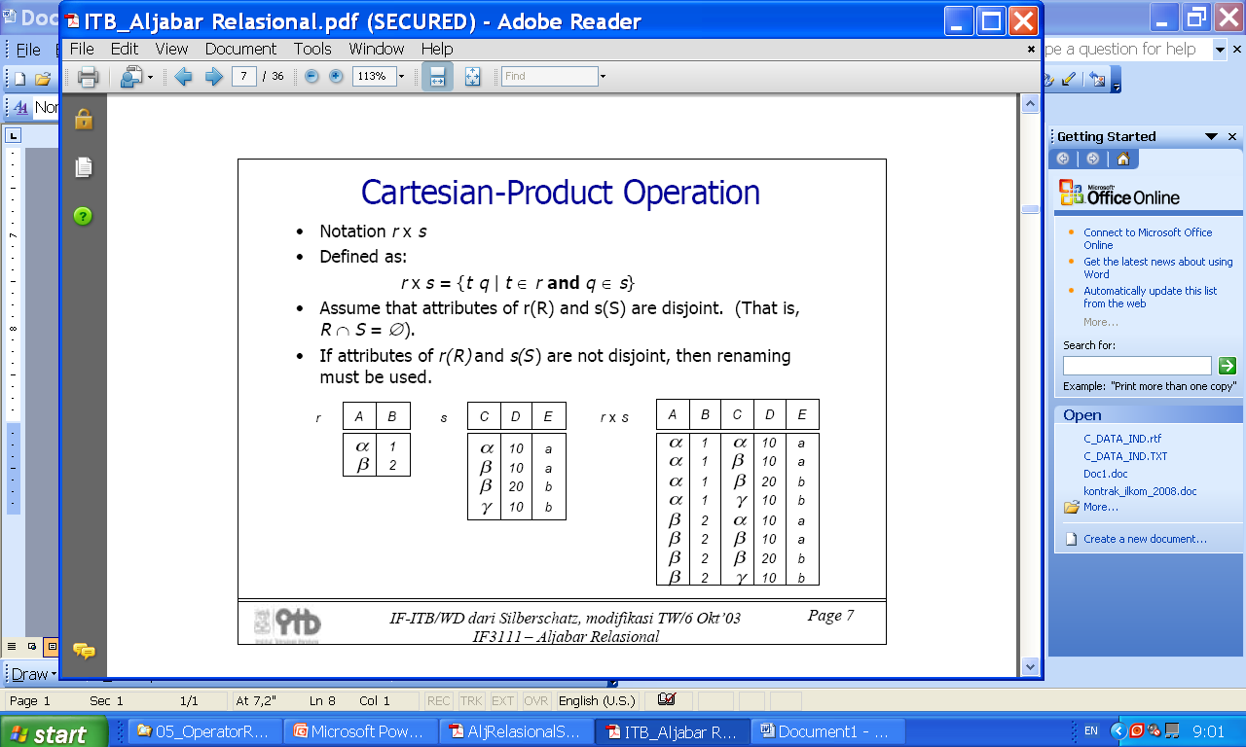
Cartesian-Product Operation

Slide 12
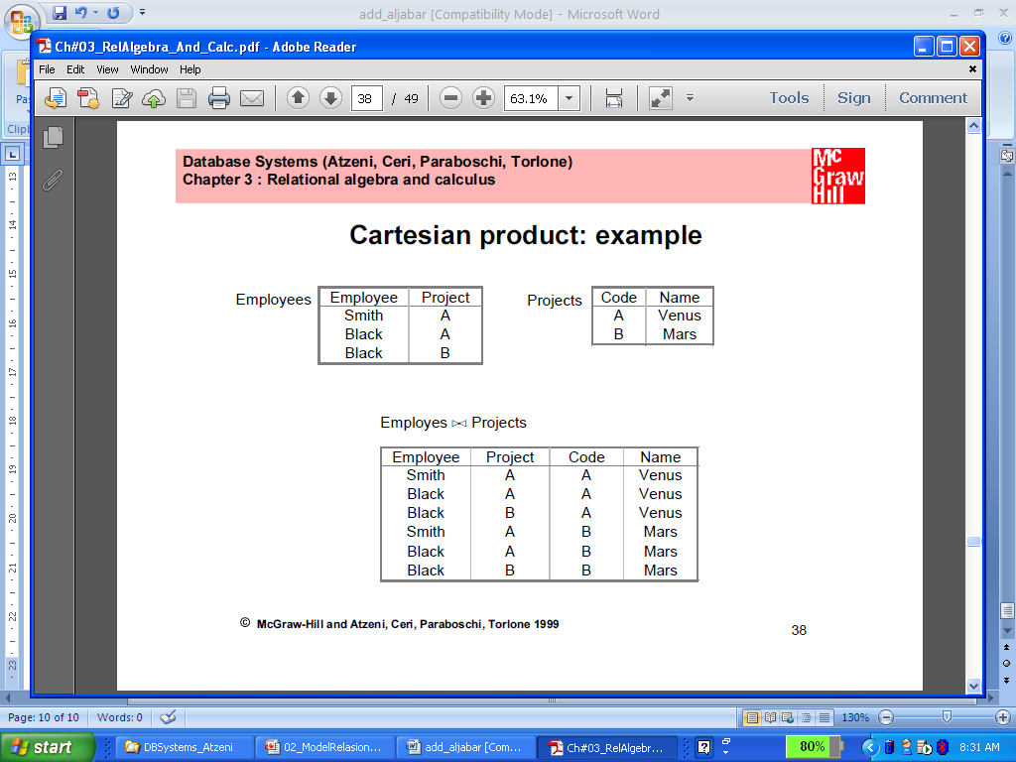
Cartesian Product
X

Slide 13
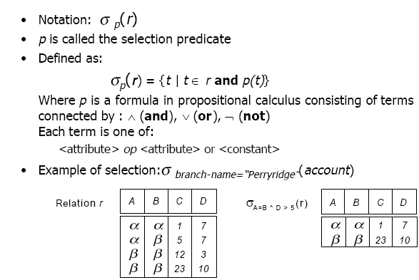
Select Operation

Slide 14
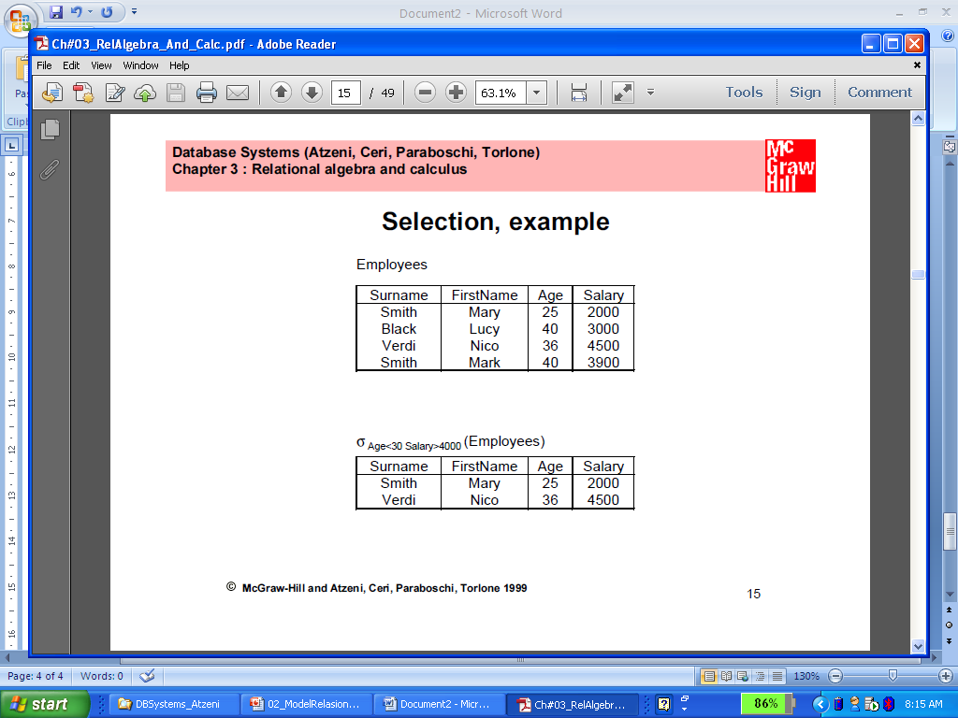
Select
Age<30 or Salary>4000 (Employee)

Slide 15
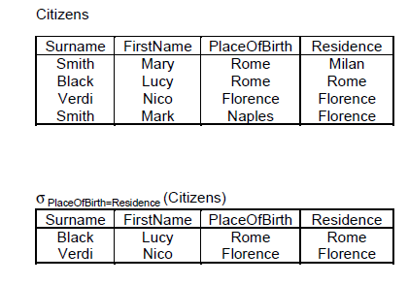
Select (Lanj)

Slide 16

Project Operation

Slide 17
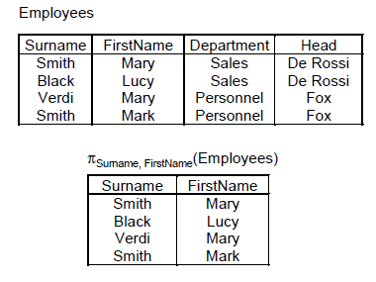
Project

Slide 18
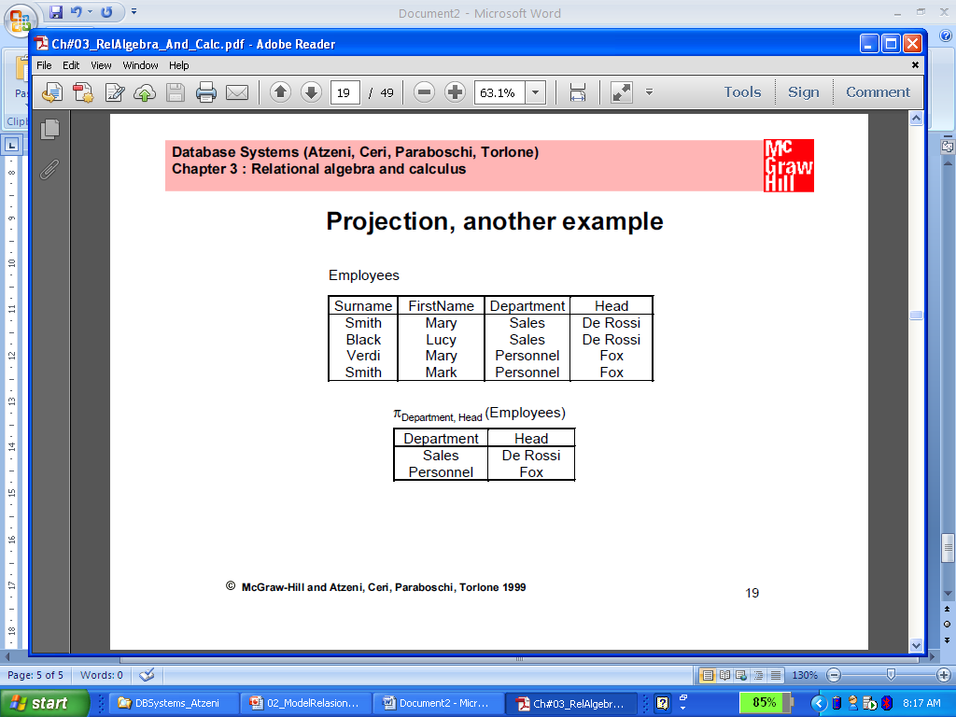
Project (Lanj)

Slide 19
Join
Operator yang paling umum digunakan di dalam aljabar relasional.
Memungkinkan untuk membangun hubungan antar data dalam hubungan yang berbeda, dengan memanfaatkan sifat berdasarkan nilai dari model relasional.
Dua versi utama dari join:
a. Natural Join
b. Theta Join
Join menggunakan simbol

Slide 20

Natural Join
Notasi : R1 R2
Input Schema: R1(A1, …, An), R2(B1, …, Bm)
Output Schema: S(C1,…,Cp)
  Dimana {C1, …, Cp} = {A1, …, An} U {B1, …, Bm}
Arti: kombinasikan semua pasangan dari tuples di dalam R1 dan R2 yang cocok pada atribut:
  {A1,…,An} {B1,…, Bm} (disebut dengan join attributes)
Equivalent dengan suatu cross product yang diikuti dengan selection.

Slide 21
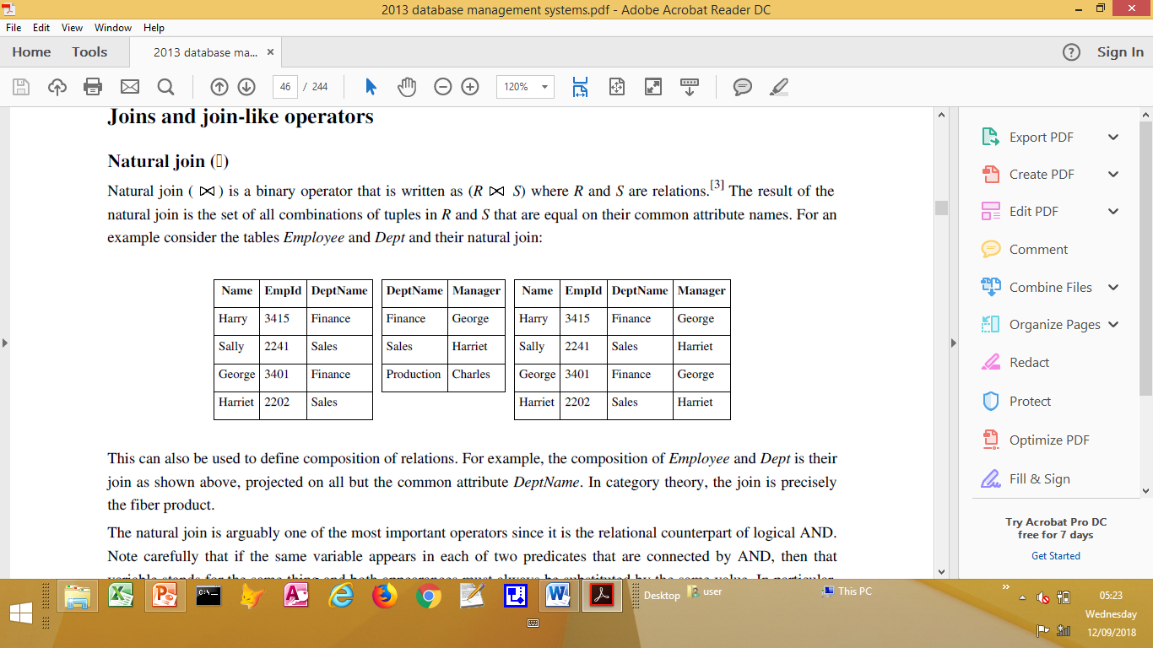
Contoh Natural Join
Employee Dept Employee Dept

Slide 22
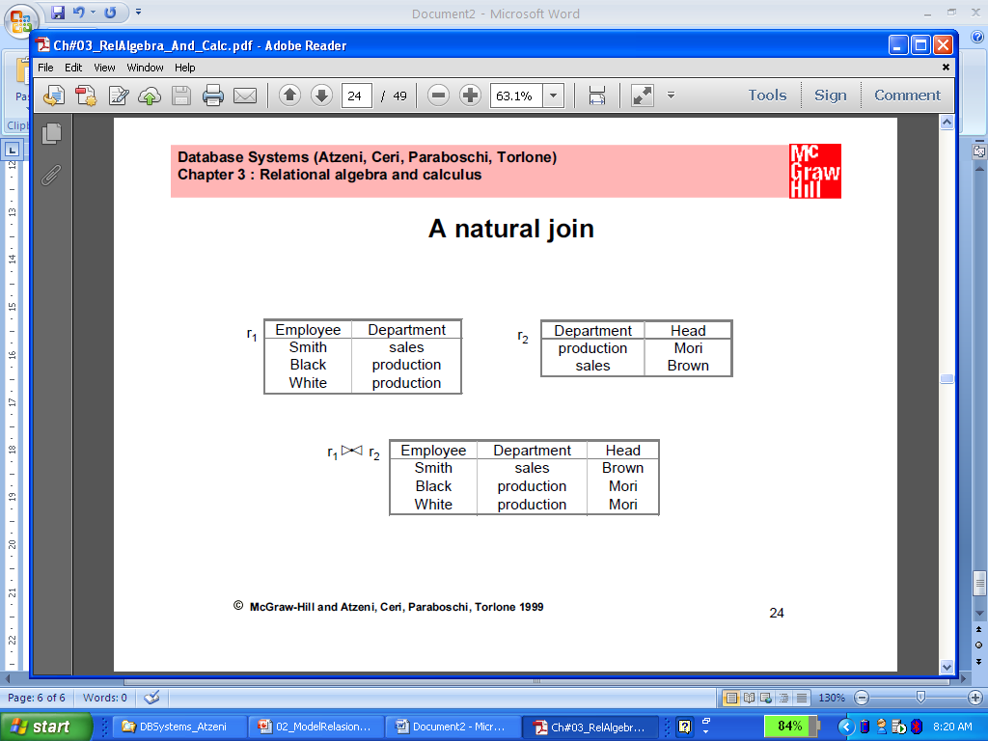
Contoh Natural Join

Slide 23
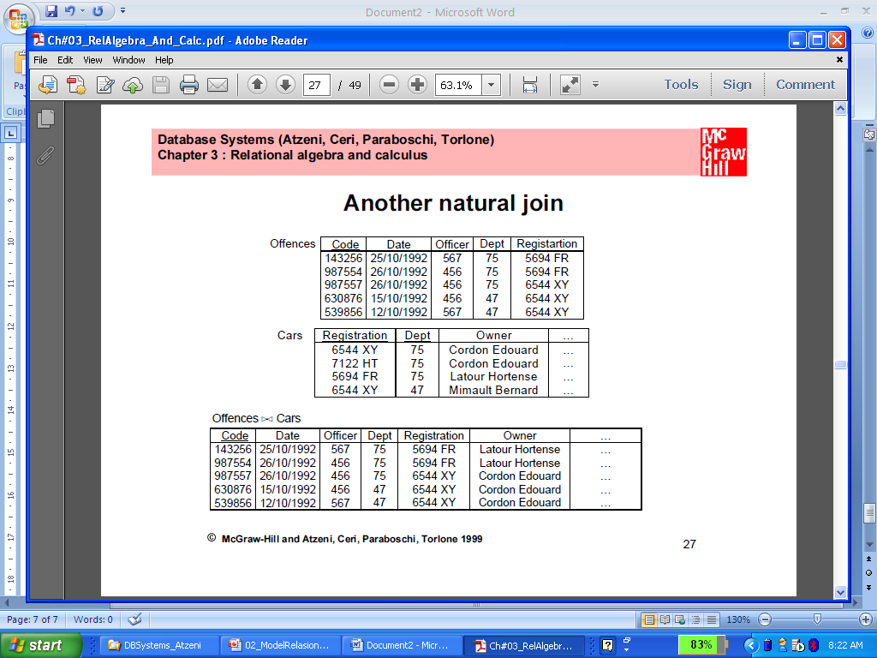
Contoh Natural Join

Slide 24
Contoh Natural Join
R= S=
R S=
A | B
X | Y
X | Z
Y | Z
Z | V
B | C
Z | U
V | W
Z | V
A | B | C
X | Z | U
X | Z | V
Y | Z | U
Y | Z | V
Z | V | W

Slide 25
Theta Join
Suatu join yang memiliki suatu predicate
Notasi : R1 _{θ} R2 dimana θ adalah suatu kondisi.
Input schemas: R1(A1,…,An), R2(B1,…,Bm)
Output schema: S(A1,…,An,B1,…,Bm)
Berasal dari operator:
R1 _{θ} R2 = σ _{θ} (R1 x R2)

Slide 26
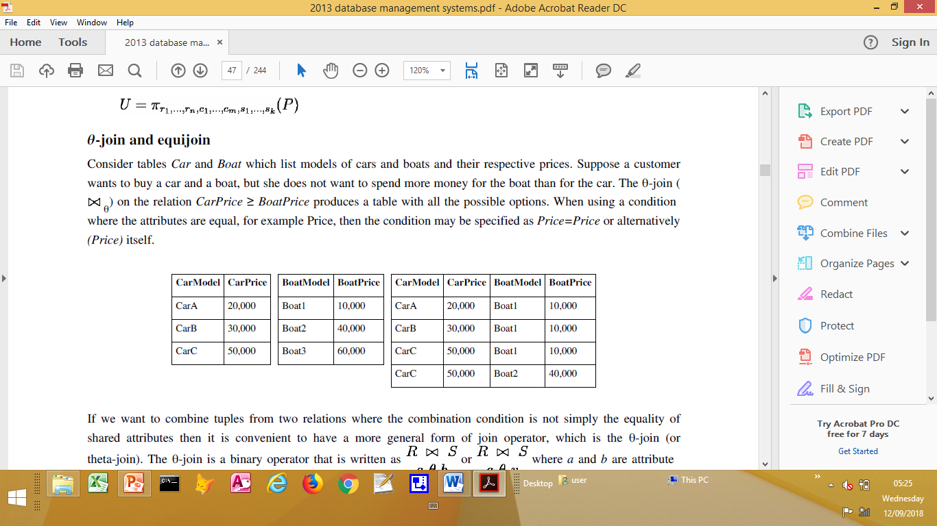
Contoh Theta-Join
Car Boat
Car Boat
CarPrice >= BoatPrice

Slide 27
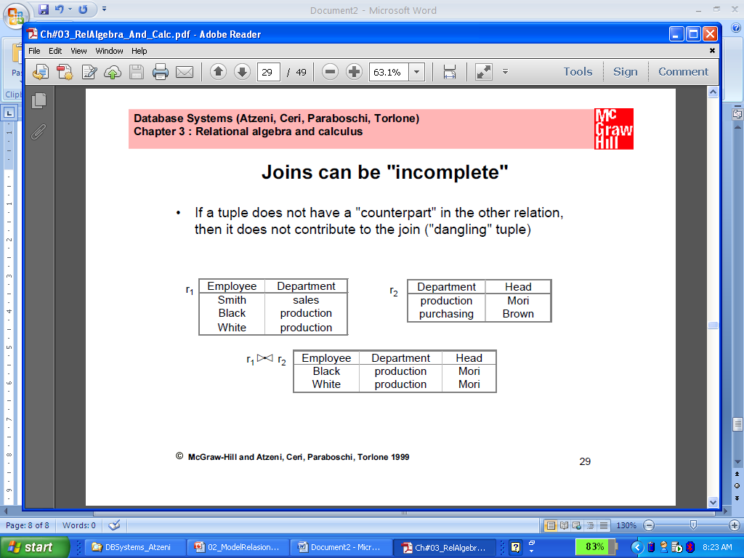
Join dapat “incomplete”
Jika suatu tuple tidak memiliki pasangan pada relasi yang lain, maka tuple tersebut tidak berkontribusi ke
join (tuple yang menggantung).

Slide 28
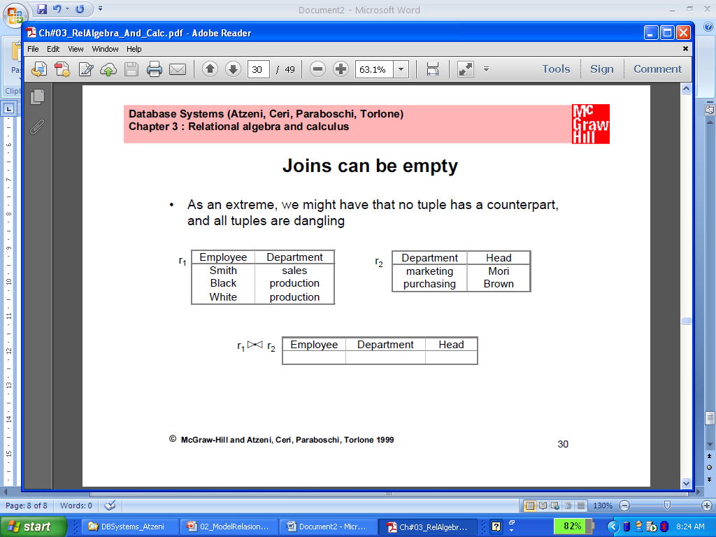
Join dapat “empty”
Contoh ekstrem, mungkin dijumpai tupel yang tidak memiliki pasangan, dan semua tuple menggantung.

Slide 29
Outer Join
Merupakan varian dari join, untuk memelihara semua potongan data dari operand.
Null diberikan untuk tuple yang memiliki pasangan.
Tiga varian yang ada:
    Left, hanya tuple dari operand pertama yang diisikan.
    Right, hanya tuple dari operand kedua yang diisikan.
    Full, tuple dari kedua operand diisikan.

Slide 30
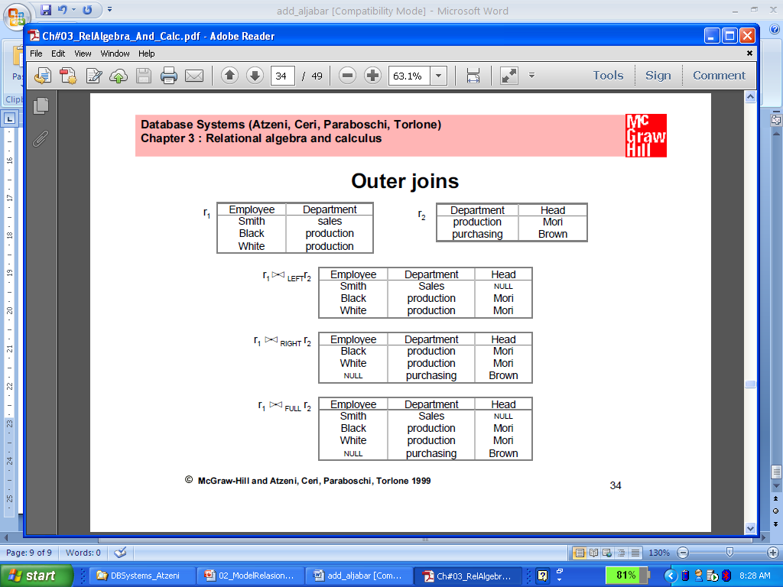
Contoh Outer Join

Slide 31
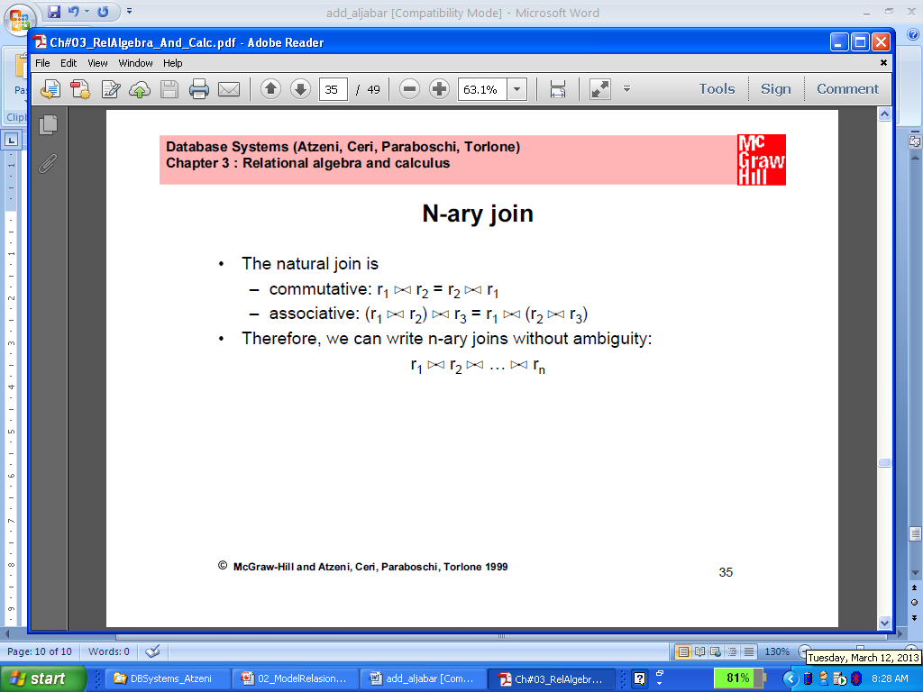
N-ary Join

Slide 32
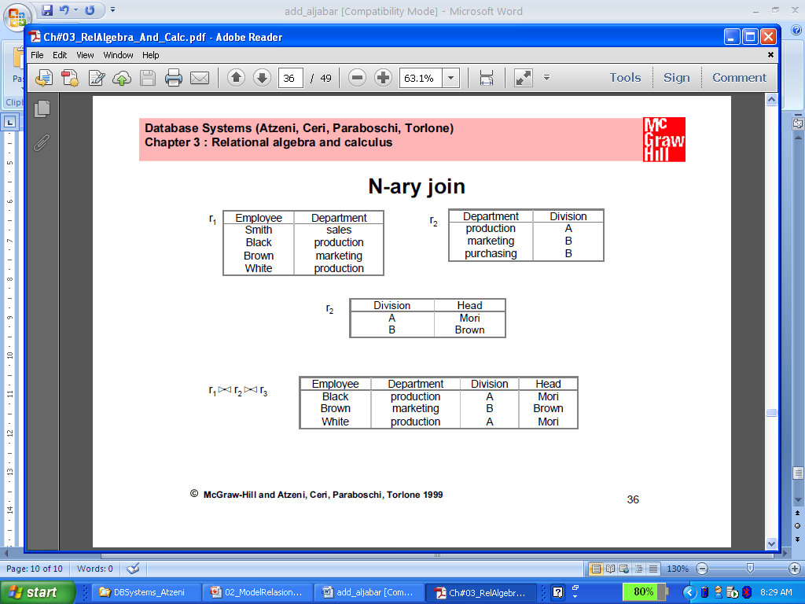
N-ary Join (Lanj)

Slide 33
Terimakasih

